Slide 1
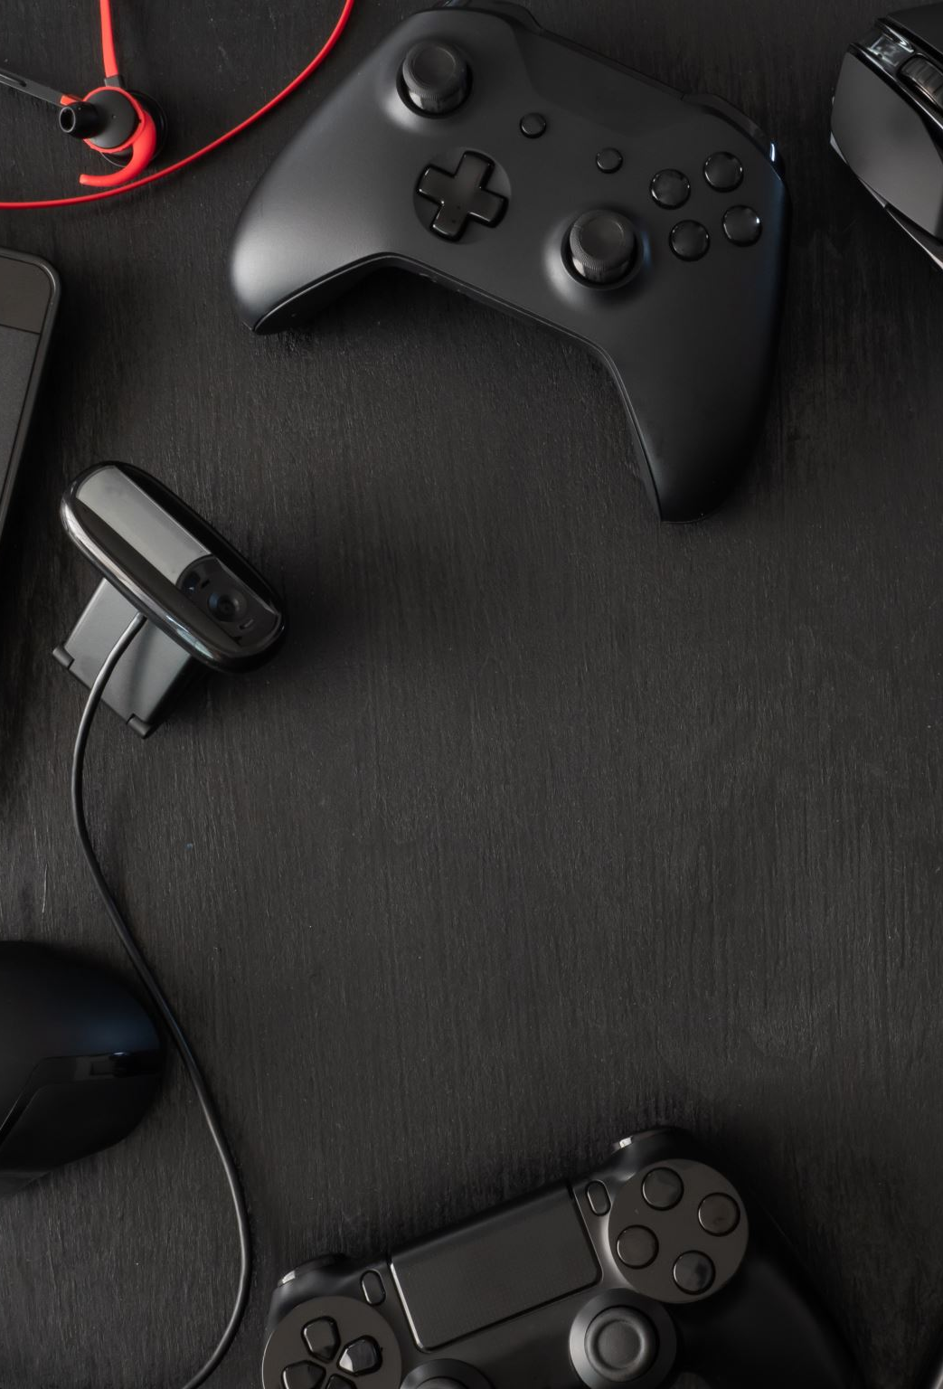
2D 게임 프로그래밍 프로젝트
2019182010 김윤구

Slide 2
게임 컨셉 – 탁구(Table Tennis)
탁구채로 탁구공을 치면 상대편 탁구대 안으로 한번 튕겨야지 공격으로 인정되며 나머지 경우는 상대방의 점수이다
내가 고른 경로로 공을 보내 상대방이 못 치게 하는 것이 핵심이며 재미 요소이다

Slide 3
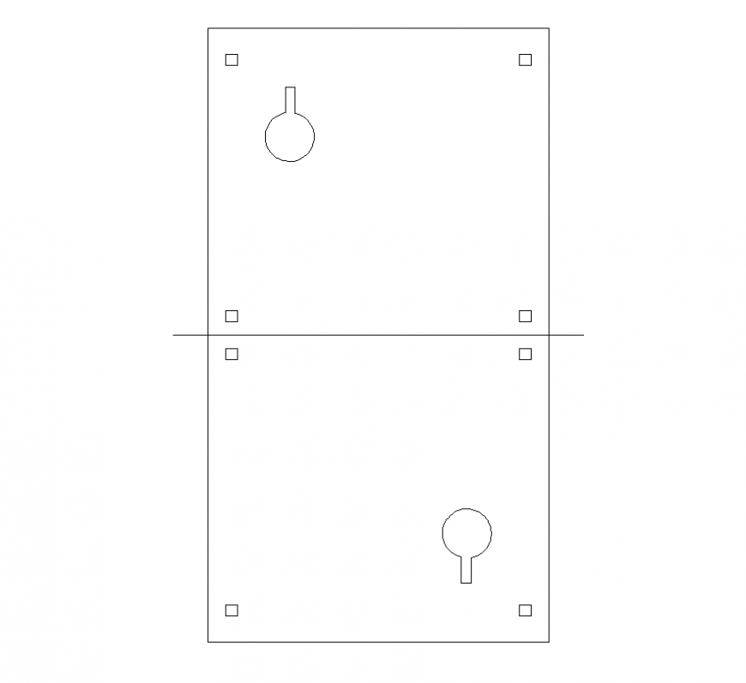
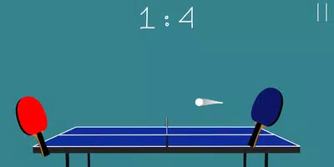
예상 게임 진행 흐름

Slide 4
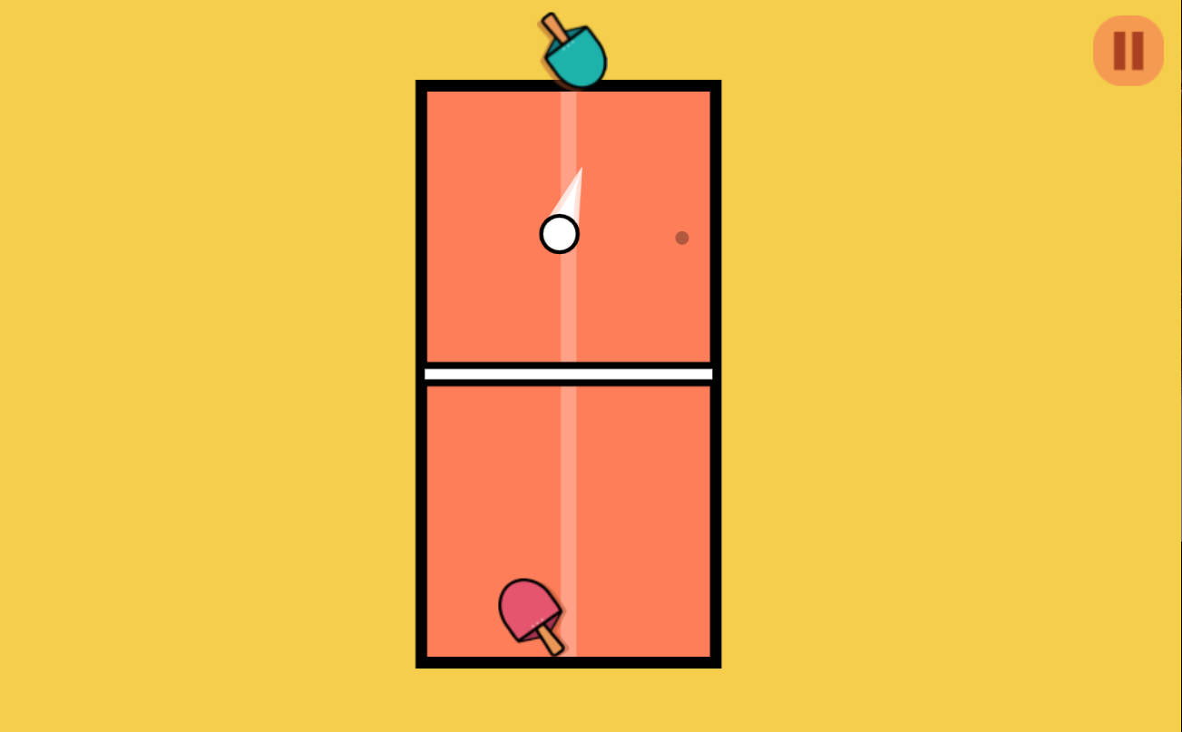
예상 게임 진행 흐름

Slide 5
PROJECT TIMELINE
1주차 | 탁구에 대한 자료 수집 및 관련 이미지, 리소스 모으기
2주차 | 탁구대 및 마우스 커서 대신 탁구채 만들기
3주차 | 핑퐁 게임처럼 간단한 충돌 처리만 하는 게임 만들기
4주차 | 탁구의 룰에 따른 탁구 게임 재현해보기
5주차 | 탁구에 여러 스핀이나 각도에 따른 기술들 찾아보기
6주차 | 기존 탁구 게임에 5주차에 찾은 기술들을 넣어보기
7주차 | 탁구대 앞,뒷면에 따른 차별 점 만들기
8주차 | 완성 및 다듬기 그리고 최종 발표 준비하기

Slide 6
게임 기획
게임 목표 및 규칙 설정: 게임의 목표와 규칙을 확실히 정의. 탁구 게임의 규칙을 재현하고 어떤 스타일의 게임을 개발할 것인지 결정 – 우리가 아는 탁구 규칙을 최대한 따를 것이다.
컨트롤 및 물리 엔진: 2D 탁구 게임의 핵심은 탁구 공과 탁구채들의 물리 엔진이다. 이를 어떻게 구현할 것인지 고민해야 한다. – 마우스 조작을 통한 게임을 구현할 것이다. 즉 마우스가 탁구채 역할을 한다.
그래픽 및 아트 스타일: 2D 게임의 시각적 요소 – 위 4번 ppt에서 봤던 이미지를 주로 사용할 것 같다.
저장 및 랭킹 시스템: 게임 내에서 플레이어의 진행과 성과를 저장하고 랭킹 시스템을 구현하여 경쟁 요소를 추가, 일정 점수를 내면 기록이 되고 다시 게임 초기화 시키기

